Slide 1
Вовлечение всех учащихся в активную творческую деятельность посредством создания онлайн-кроссвордов в процессе учебной деятельности
учитель истории Песенко И.Э. ipesenko@gmail.com

Slide 2
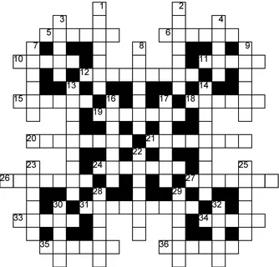
Кроссворд
Головоломка, представляющая собой переплетение рядов клеточек, которые заполняются словами по заданным значениям. Обычно значения слов задаются описательно под этой фигурой, сначала значения слов, которые должны получиться по горизонтали, затем - по вертикали.

Slide 3
Кроссворд может быть:
Познавательным (или обучающим) – составляется по параграфу или страницам (с использованием текста, рисунков, схем, вопросов, выводов, тестов) учебника. Цель его направлена на овладение определенными знаниями, умениями, навыками.
Обобщающим – предлагается учащимся после изучения очередной темы, раздела с целью обобщения, уточнения причинно-следственных связей, подготовки к итоговому контролю.
Итоговым – служит для комплексной проверки изученного материала более крупных разделов. Здесь могут быть использованы вопросы из предыдущих кроссвордов, включены вопросы на развитие логического мышления.

Slide 4
1. На этапе проверки домашнего задания может быть предложено несколько вариантов:
– к доске может быть вызван ученик для решения кроссворда . После устного опроса правильность заполнения кроссворда проверяется всем классом;
– можно дать аналогичное задания группе учеников. В этом случае правильность выполнения можно проверить как в конце урока, так и сразу после устного опроса. В хорошо подготовленном классе проверить выполнение задания может наиболее успешный ученик, первым решивший его;
– кроссворд может заменить терминологический/cловарный диктант. В этом случае класс работает на заранее подготовленных бланках, а учитель может читать вопросы.

Slide 5
2. На этапе изучения новой темы.
В этом случае при подготовке к уроку можно составить небольшой кроссворд с ключевым словом из новой темы и понятиями, ранее изученными или знакомыми учащимся из повседневной жизни, но тесно связанными с темой урока. В ходе изложения новой темы учитель задает вопросы по ранее пройденным темам или касающиеся общекультурных знаний, связанных с новой темой. Ответы на вопрос вписываются в сетку кроссворда. Таким образом, кроссворд к концу этапа будет представлять визуализацию ключевых понятий темы.

Slide 6
3. На завершающем этапе урока, при повторении и первичном закреплении изученного материала.
Итоговый кроссворд как вид контроля имеет большое значение для стимулирования у школьников повышения интереса к учению. Если во время обычной контрольной дети находятся в очень напряженном состоянии, то кроссворд ассоциируется у них с игрой

Slide 7
Основные онлайн-сервисы
https://crossmaker.ru/ru/ - Cross: составь свой кроссворд онлайн
https://biouroki.ru/ - сайт Биоуроки (сервис Кроссген)
https://www.puzzlecup.com/crossword-ru/ - Фабрика кроссвордов
http://spisok-literaturi.ru/generator-crossvordov-online.html сайт Список литературы
https://onlinetestpad.com/ru - Бесплатный многофункциональный сервис для проведения тестирования и обучения Бесплатныймногофункциональныйсервисдляпроведениятестированияиобучения

Slide 8
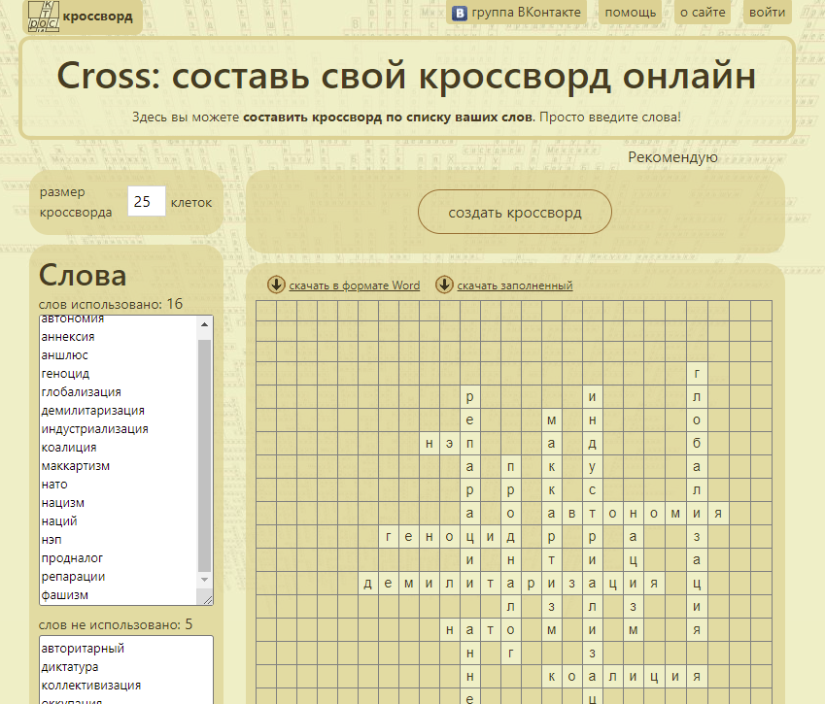
https://crossmaker.ru/ru/
Классические программы составления кроссвордов используют готовую сетку и огромную базу слов. Наша программа составляет кроссворд только из заданных слов. Сетка слов выстраивается таким образом, чтобы в кроссворд попало как можно больше слов.

Slide 9
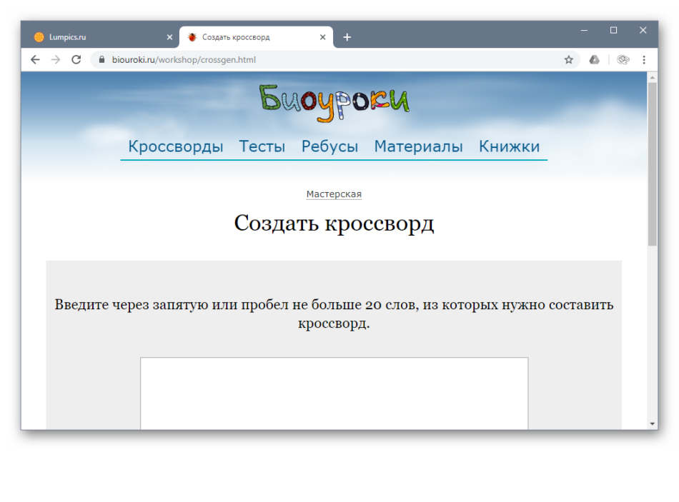
Кроссген (на сайте https://biouroki.ru/)
Перейдите на страницу сервиса по ссылке https://biouroki.ru/workshop/crossgen.html

Slide 10
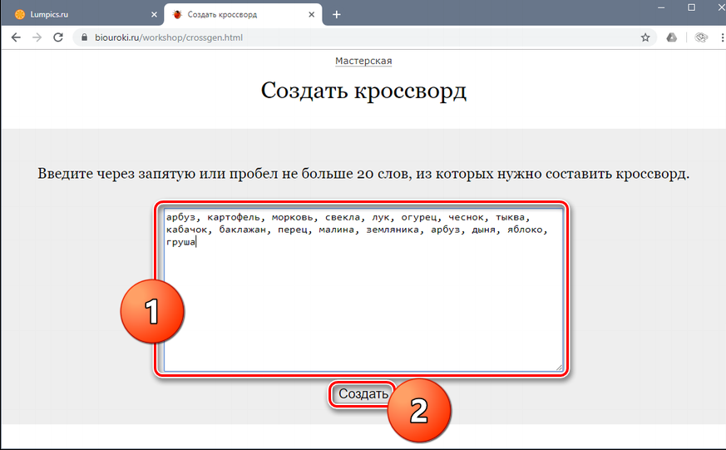
2. Через запятую или пробел введите список слов и нажмите «Создать».

Slide 11
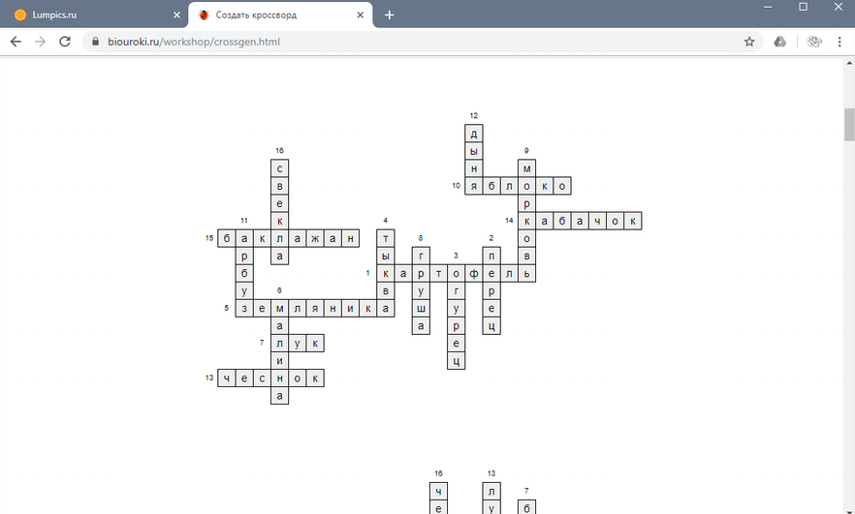
3. генерируется сразу несколько вариантов сеток с разным расположением элементов, из которых можно выбрать подходящую.

Slide 12
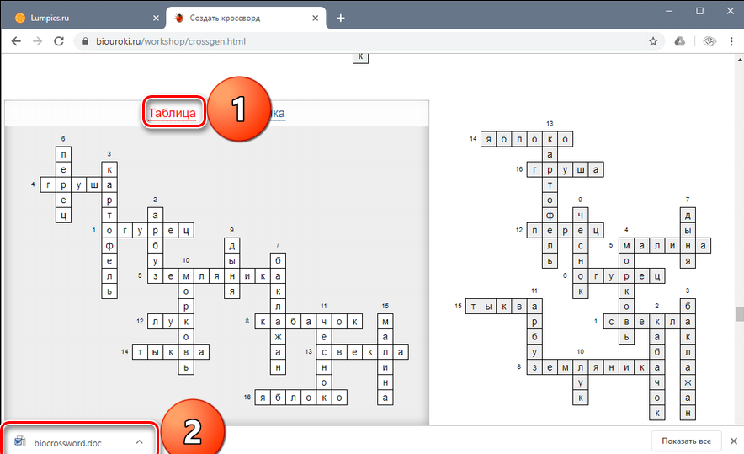
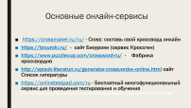
Для скачивания вы можете формат формате документа Word (нажмите кнопку «Таблица») или «Картинка» . В папку загрузок браузера сохранится файл с расширением DOC. или графический файл

Slide 13
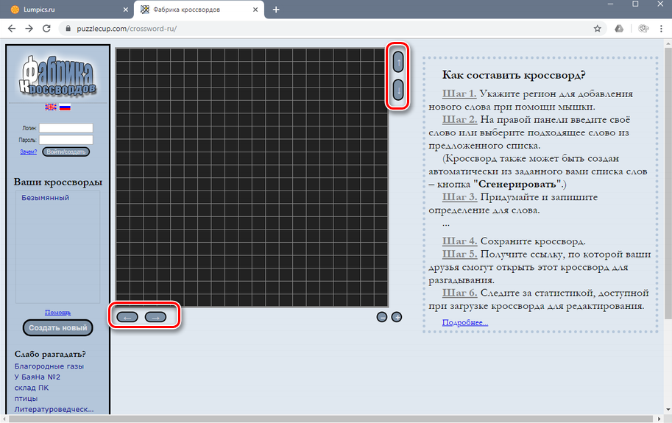
Фабрика кроссвордов (https://www.puzzlecup.com/crossword-ru/ )
Щелкните по ссылке выше, чтобы открылся сайт Фабрика кроссвордов. Отобразится сетка для ввода слов и пошаговая инструкция по созданию головоломки. Можно изменять размеры поля редактирования, нажимая кнопки со стрелками.

Slide 14
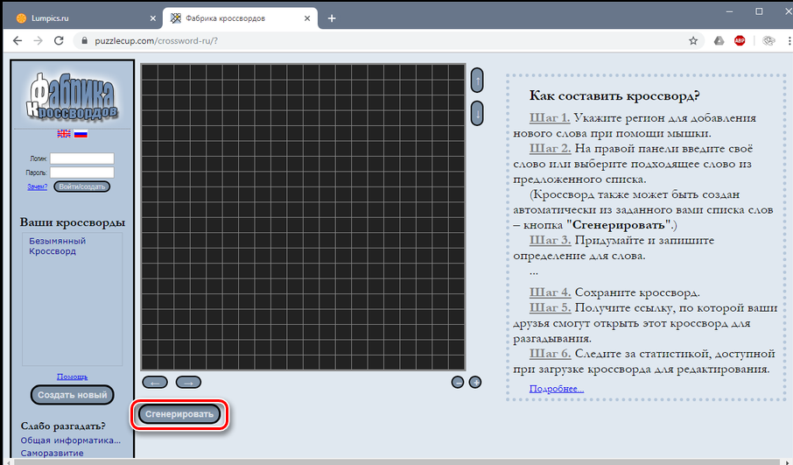
Если не хотите размещать слова вручную, щелкните по кнопке «Сгенерировать».

Slide 15
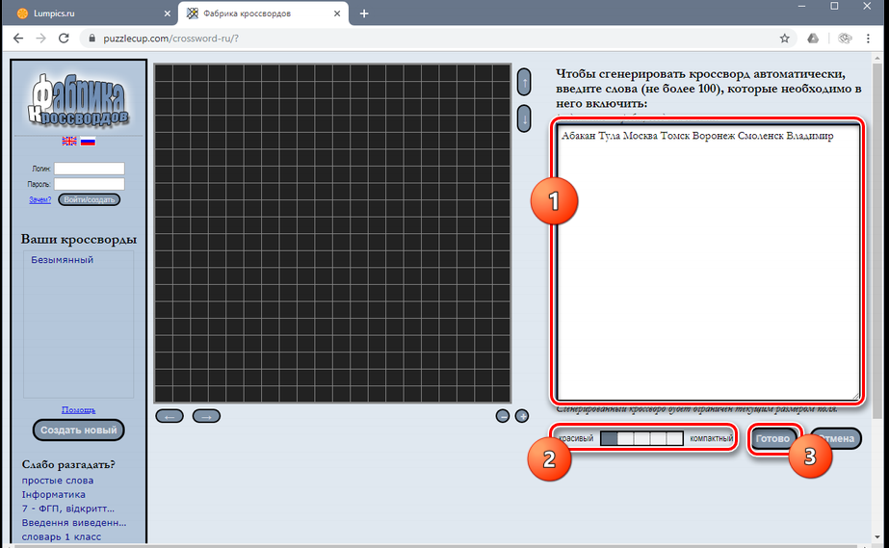
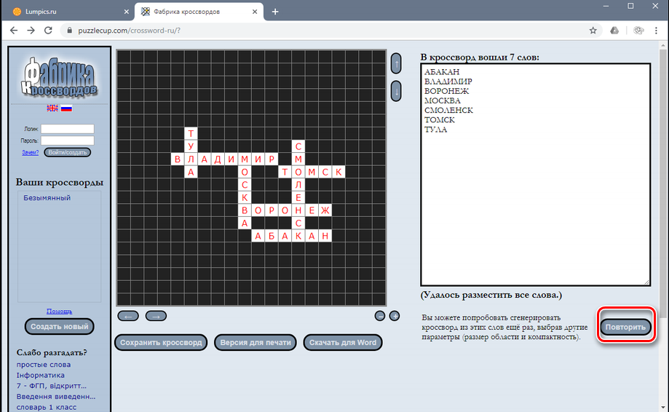
Введите в поле справа не более 100 слов, разделяя их пробелами или запятыми. Настройте то, как должен выглядеть результат: красиво или более компактно. Нажмите кнопку «Готово».
Создастся кроссворд. Если в него вошли не все элементы, можно попробовать еще раз сгенерировать его, кликнув по «Повторить».

Slide 16
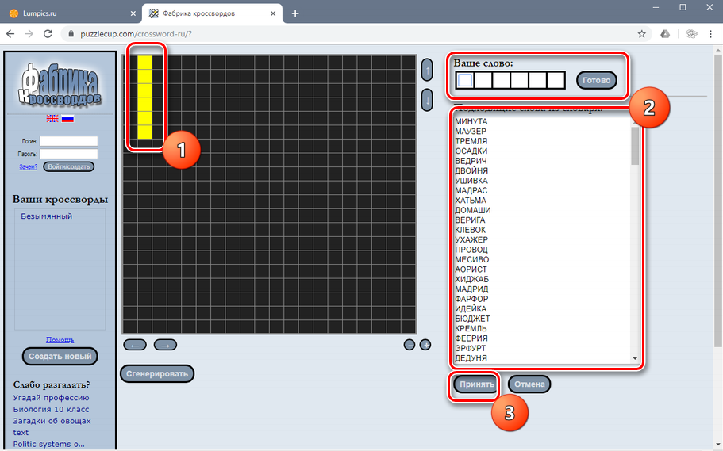
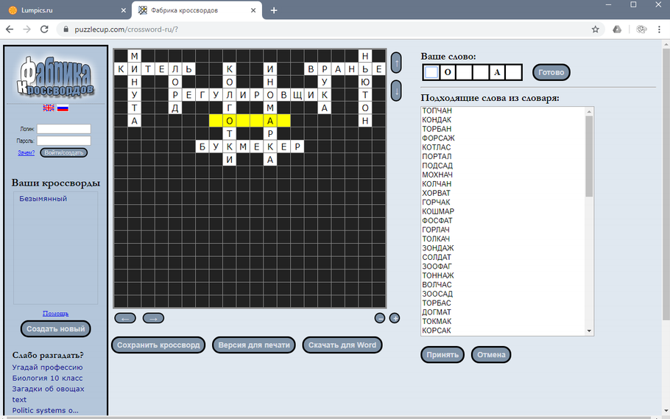
Есть возможность также нарисовать сетку вручную, выделяя нужное количество клеток по вертикали или горизонтали. После этого можно ввести слово нужной длины, или выбрать его из списка. По завершении нажмите «Принять».
Таким же образом добавьте остальные элементы. На пересечении с другими словами система автоматически предложит подходящие по написанию варианты.

Slide 17
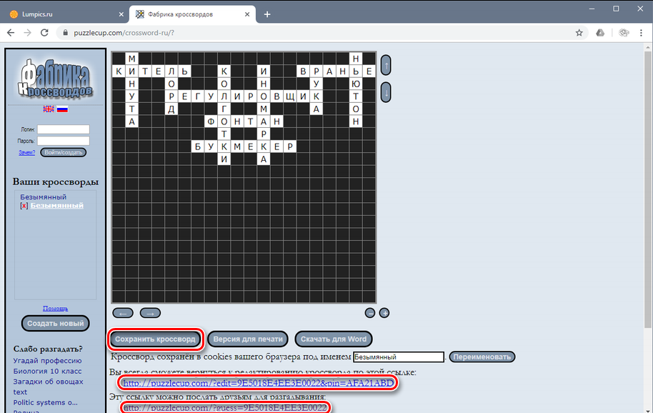

Готовый кроссворд доступен для сохранения соответствующей кнопкой. Сайт сохранит результат в куки браузера и предложит ссылку для продолжения редактирования. Дополнительно появится ссылка для разгадки головоломки прямо на сайте, которую можно отправить друзьям.

Slide 18
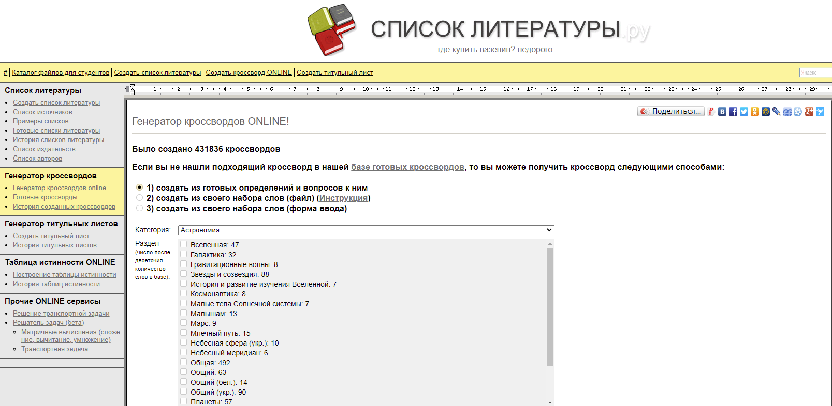
http://spisok-literaturi.ru/instruktsiya-po-sozdaniyu-svoego-krossvorda.html
Данный сайт является набором полезных сервисов для помощи школьникам и студентам в создании рефератов, докладов и курсовых работ.
Он также имеет инструмент создания кроссвордов с помощью обширной базы слов и определений к ним, разнесенных по предметам и темам.
Некоторые функции платные, а автоматически созданные кроссворды получаются не очень презентабельными по сравнению с другими подобными ресурсами.
Однако Список литературы — лучший выбор для тех, кому нужно быстро создать кроссворд по заданной тематике, не тратя время на ручное составление вопросов.

Slide 19
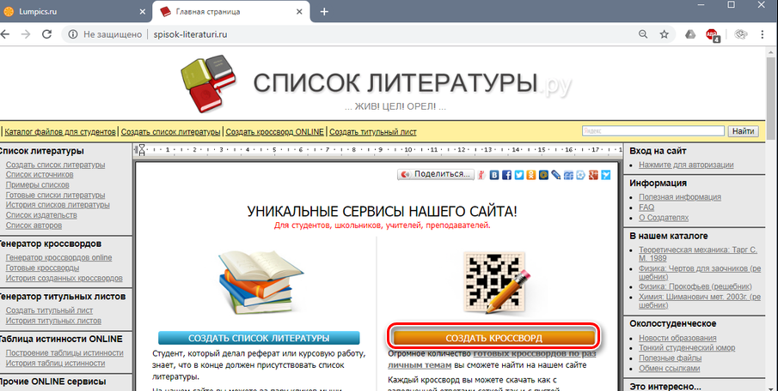
Перейдите на страницу создания кроссворда на сайте Список литературы. http://spisok-literaturi.ru/generator-crossvordov-online.html

Slide 20
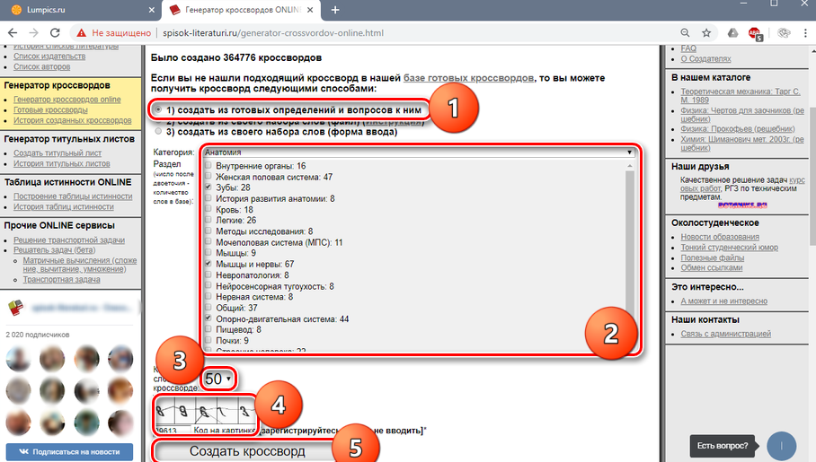
Создадим кроссворд из базы готовых определений и вопросов к ним. Для этого отметьте галочкой соответствующий пункт в списке, укажите основную тему и не больше трех подтем. Выберите необходимое количество слов, введите капчу и нажмите «Создать кроссворд».

Slide 21
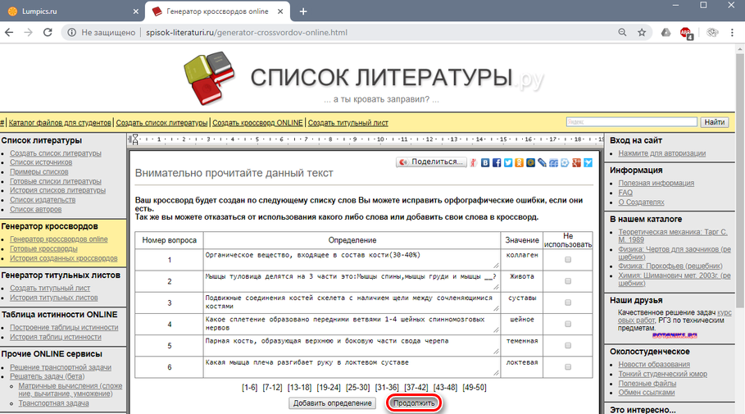

Сервис предложит ознакомиться со списком слов и определений. Их можно редактировать в соответствующих полях ввода, а также исключать слова из списка или добавлять новые. Внимательно ознакомьтесь со списком и щелкните по «Продолжить».

Slide 22
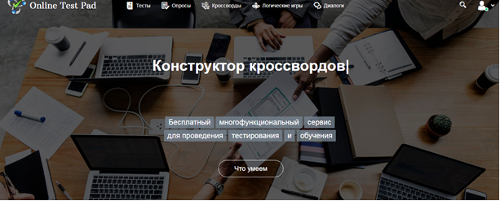
https://onlinetestpad.com/ru
Online Test Pad - многофункциональный веб-сервис, позволяющий создавать кроссворды, логические игры, тесты и комплексные задания в режиме онлайн.
Сервис можно использовать как для проверки уровня знаний учащихся, так и в развлекательных целях.

Slide 23
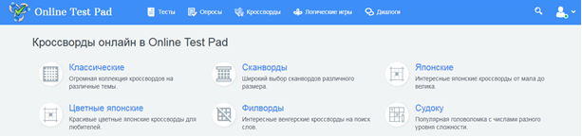
Online Test Pad предлагает обширные возможности создания кроссвордов разных типов, а также большую коллекцию готовых кроссвордов, созданных другими пользователями:

Slide 24
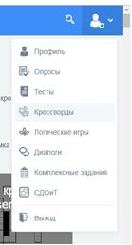
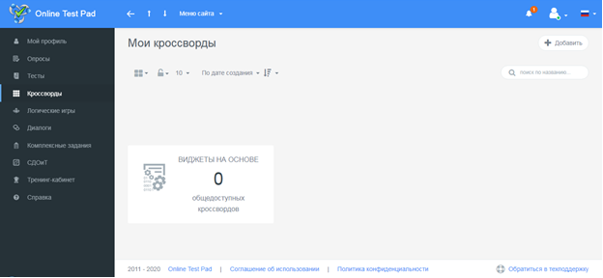
Создать собственный кроссворд можно через личный кабинет
По нажатию на пункт «Кроссворды» откроется окно «Мои кроссворды». Чтобы создать новый кроссворд, нужно нажать кнопку «Добавить»:

Slide 25
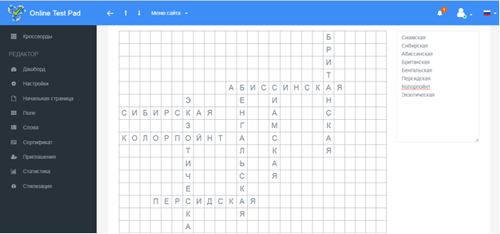
Самый простой способ создания кроссворда – это его автоматическая генерация. Чтобы сгенерировать кроссворд, нужно выбрать пункт меню «Поле», задать размер поля (если это не было задано ранее), и нажать кнопку «Генерация кроссворда».
Далее, в открывшемся окне, нужно ввести слова в правое поле, разделяя их кнопкой Enter. Затем нужно нажать кнопку «Сгенерировать», чтобы заданные слова расположились на поле кроссворда.

